Slide 1
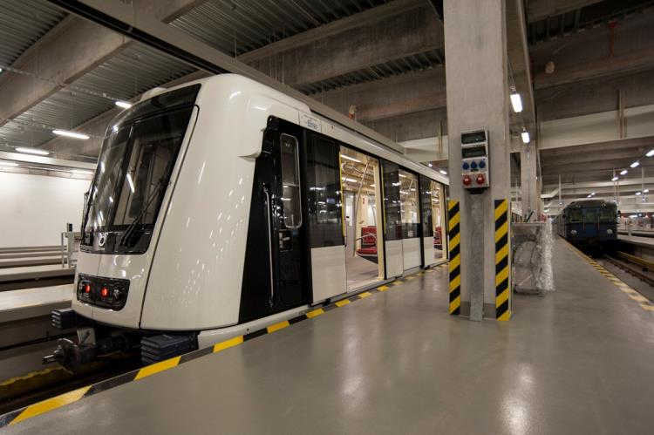
Szolgáltató vállalatok szerepe az okos városokban
A BKV az élhetőbb fővárosért
Bolla Tibor vezérigazgató előadása
BUDAPEST
2014. SZEPTEMBER 17.

Slide 2
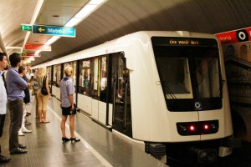
A BKV Zrt. bemutatása
Tulajdonos: Budapest Főváros (100%)
Személyszállítási közszolgáltatási tevékenység Budapesten:
  villamos, fogaskerekű vasút, metró, HÉV, autóbusz, trolibusz, különjárati, sikló, libegő, hajó ágazatok
  1 350 millió utas / év,
  5 020 millió utaskilométer
  ~ 2700 db jármű,
  10 932 fő teljes munkaidős létszám

Slide 3
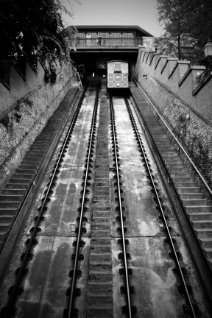
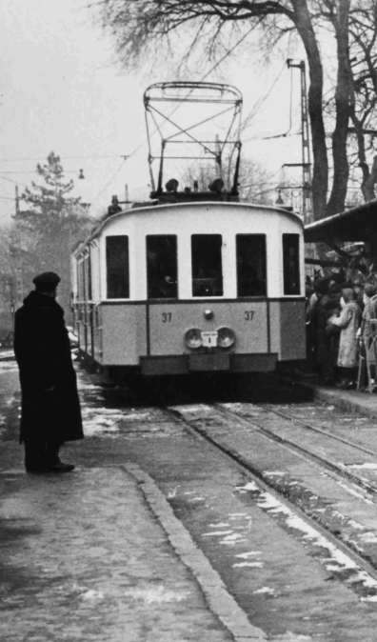
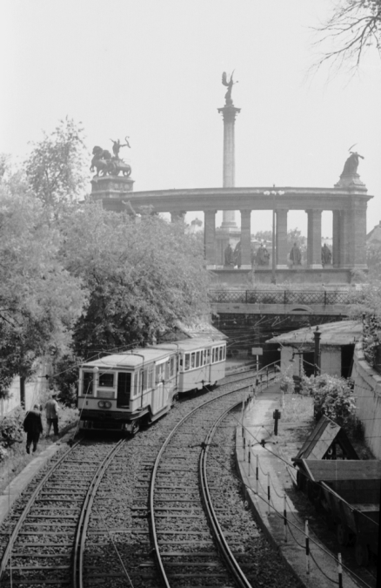
Több mint száz éves szakmai múlt - a BKV az elsők között
Budavári Sikló 1870
A világ második hegyi kötélvasútja.
Fogaskerekű 1874
Európában a harmadik.
Millenniumi Földalatti 1896
A világ második földalattija.

Slide 4
Megváltozott környezeti feltételek (2011)
1.
Fővárosi közlekedési intézményrendszer átalakítása
2.
Új Közszolgáltatási Szerződés 2012 - 2020
3.
Többszereplős autóbusz-üzemeltetési modell bevezetése
Új feladatmegosztás a fejlesztésekben Közlekedésfejlesztés: BKK Zrt – Üzemeltetés: BKV Zrt.
4.

Slide 5




Új fővárosi közlekedési intézményrendszer
MEGRENDELŐ
KÖZSZOLGÁLTATÁSI SZERZŐDÉS
Járművek és infrastruktúra karbantartása, felújítása
Járművek üzemeltetése, infrastruktúra működtetése
Járművezetők és karbantartók biztosítása
Közreműködés a BKK menedzselésű projektekben
BELSŐ SZOLGÁLTATÓ
8 év
Megrendelt szolgáltatások: autóbusz, kötöttpálya (villamos, metró, HÉV, troli) és hajó
Finanszírozás: kompenzáció, bevételekkel nem fedezett indokolt költségek
        A 20/2012. (III. 14.) Főv. Kgy. rendelet alapján a BKV Zrt-től a BKK Zrt-hez átkerült feladatok
        Közlekedésszervezés,
        Menetrend készítés,
        Forgalomirányítás,
        Értékesítés - ellenőrzés,
        Forgalom ellenőrzéshez és a komplex közlekedésfejlesztési projektek lebonyolításához kapcsolódó feladatok,
        Részben az ügyfélszolgálati tevékenység.
EGYÉB SZOLGÁLTATÓ
KÖZSZOLGÁLTATÁSI SZERZŐDÉS
Közbeszerzési eljárásban nyertes ár

Slide 6
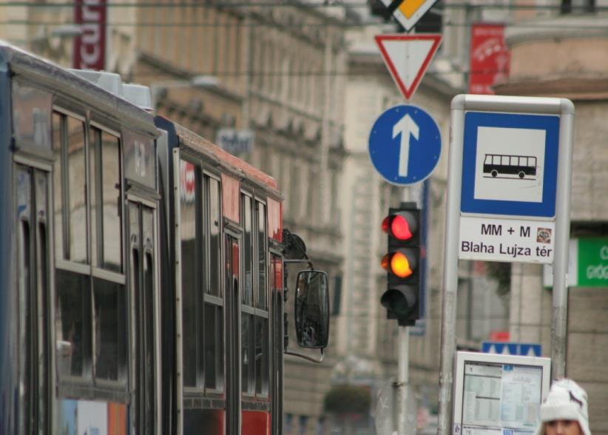
Új Közszolgáltatási Szerződés (2012 – 2020)
Tartalma:
        A finanszírozás módja, az értékelés szabályai.
        Az alkalmazható jogkövetkezmények.
        A BKK Zrt. ágazatonként rendeli meg a közszolgáltatási menetrendi teljesítményt.
        A BKK a bevételekkel nem fedezett indokolt költségeket finanszírozza, a hiteltörlesztést egyáltalán nem, az amortizációt pedig nem teljes mértékben ismeri el.
        A kompenzáció számítás alapját az ágazati indokolt költségek alkotják.

Slide 7
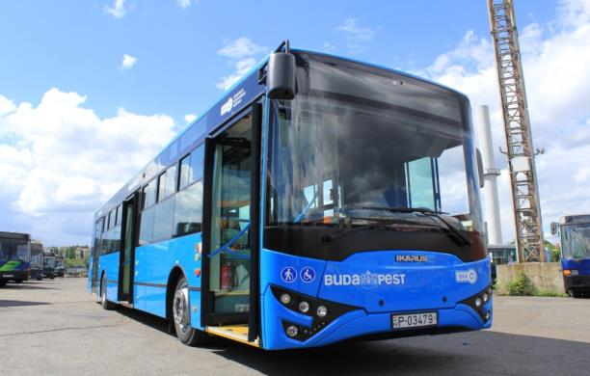
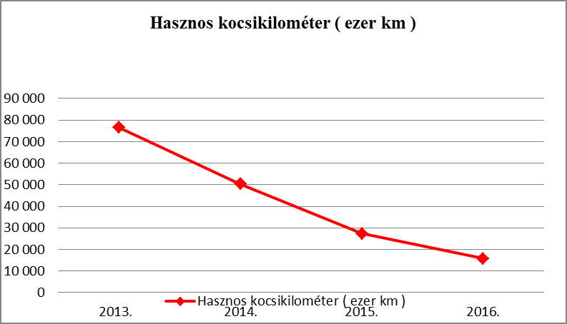
Új autóbusz üzemeltetési modell
A BKK Zrt. az autóbusz ágazat teljesítményét személyszállítási teljesítményének max. 66 %-át versenyezteti.
A BKV Zrt. jelen körülmények között a versenyben nem tud indulni.
A teljesítménycsökkenés rövid távon hatékonyságromlást eredményez és jelentős számú munkahely megszűnése lehet a következménye.

Slide 8
Az új modellben a BKV jelentős piacvesztéssel szembesül és a versenyben is hátrányos helyzetből indul
Versenyhátrányt okozó tényezők:
  Új buszok vásárlásának minimális lehetősége saját beruházási forrásból.
  Versenytársakhoz képest kedvezőtlenebb fajlagos költségű feladatok (napi két részes feladatok, éves teljesítmény egyenetlenség).
  Teljesítménycsökkenéssel párhuzamos fajlagos költséghatékonyság-romlás a fix költségek miatt.
  Tartalék-szerep a pótlásokra.
A Társaság működésének hatékonysága szempontjából nagyon fontos a teljesítménycsökkenés hatásainak mérséklése.

Slide 9

Új feladatmegosztás a fejlesztéseknél
MEGRENDELŐ: BKK
SZOLGÁLTATÓ: BKV
Közreműködés a BKK menedzselésű projektekben (előkészítés és megvalósítás)
A BKV a saját fejlesztési forrásokat
a BKK-n keresztül kapja
a Közszolgáltatási Szerződés keretében.
Stratégia – Tervezés – Megrendelés
Jegyértékesítés – Jegyellenőrzés
Forgalomirányítás
Külső kommunikáció
Finanszírozás
Kiemelt fejlesztések
meghatározása és irányítása

Slide 10
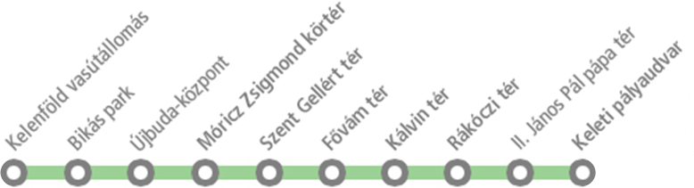

Megvalósult az M4 metróvonal
Az M4 az elmúlt évtizedek legjelentősebb fővárosi beruházása
Az M4 üzembe helyezése a BKV működésére is jelentős hatással van
Költségvetés: 452,5 milliárd Ft
10 megálló – 7,3 km – 13 perc
Az átmeneti időszak után teljesen automata üzem
Jelentős teljesítmény-növekedés:
  Metró ágazat: 21%
  Összes ágazat: 5%
Új, korszerű technológia üzemeltetése
Jelentős, több milliárd Ft-os üzemeltetési költségtöbblet (2014: közel 4 Mrd Ft amortizáció nélkül)

Slide 11
Elöregedett járműállomány és infrastruktúra
Év
%
2013. 12. 31
2013. 12. 31
Elfogadható műszaki állapotszint
Berendezések és infrastruktúra átlagos műszaki állapota (%)
*Az M2 vonalon üzembe állított új Alstom kocsik nélkül a metrók életkora is meghaladja a tervezett élettartamot.
Alapelv, hogy az utas- és forgalombiztonságot veszélyeztető jármű nem kerülhet forgalomba, infrastruktúra nem tartható üzemben!

Slide 12
A vasúti eszközállomány állapotából fakadó belső eladósodottság
~85% infrastruktúra
~15% járműállomány (Alstom és Combino nélkül)

Slide 13
A BKV Zrt. válaszai a környezeti változásokra
1.
Szervezet átalakítás, üzleti folyamatok újraszervezése
2.
Intézkedések az autóbusz ágazat versenyképességének javítására
3.
Szolgáltatási színvonal növelés
4.
Hatékonyságjavítás

Slide 14





Szervezet átalakítás több lépcsőben (2012-2013)
Előtte: 2012. szeptember 30.
Utána: 2013. március 1.
Vezérigazgató
Vezérigazgató
ÁGAZAT
Autóbusz
Támogató szervezetek
Támogató szervezetek
Trolibusz
Autóbusz és Trolibusz Üzemeltetési Igazgatóság
Gazdasági Igazgatóság
Villamos
Vasúti Üzemeltetési Igazgatóság
Közlekedési Igazgatóság
Metró
Gazdasági Igazgatóság
Műszaki Igazgatóság
HÉV
Fejlesztési és Koordinációs Igazgatóság
Egyértelműen elhatárolható üzemeltetői felelősség
Eltérő ágazati stratégiák hatékony támogatása
Jobb adaptációs képesség, rugalmasabb, hatékonyabb struktúra
Tulajdonosi elvárásoknak való jobb megfelelés
Kevesebb vezetői szint

Slide 15
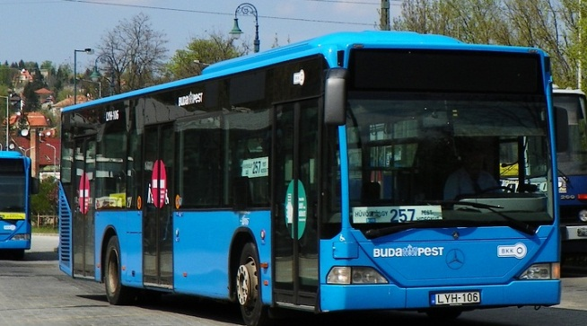
Az autóbusz ágazat versenyképességének javítása
Azonnali intézkedések
A BKV autóbusz-ágazatának teljes szervezeti átalakítása
Járatkimaradások csökkentésére új motivációs rendszer bevezetése
Használt járművek beszerzése: jó állapotú 4-10 éves nyugat-európai járművek
A régi járművek felújításának költségéhez hasonló áron
2014-ig ~200 jármű

Slide 16
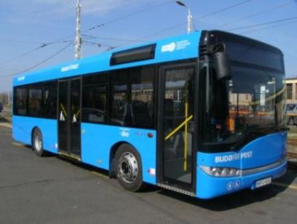
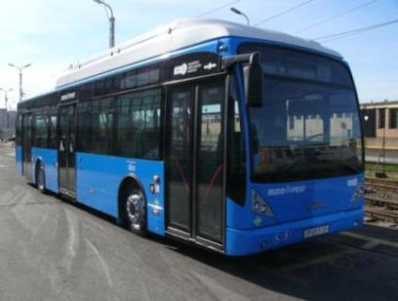
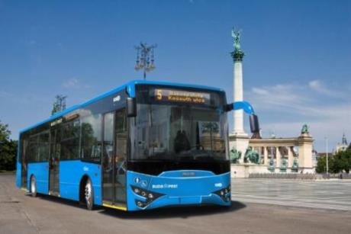
Használt autóbuszok után 2014-ben új autóbuszok beszerzése
A 157-es járat (II. kerület) vonalára 3 db midibusz került beszerzésre
Dijon városából 37 db használt Van Hool, sűrített földgáz-üzemű autóbusz került beszerzésre, amelyeket tavasztól fokozatosan állítunk forgalomba a Főváros dél-pesti régiójában
HASZNÁLT BESZERZÉS
PKD konstrukció: 3 db + 500% új Ikarus busz, a BKV a végszerelő
15 db + 400% alacsonypadlós új szóló autóbusz beszerzési eljárás folyamatban (dízel / dízel-hibrid / elektromos)
75 db alacsonypadlós új autóbusz biztosítása rendelkezésre tartási szerződés keretében
ÚJ BESZERZÉS
3 db Solaris Urbino 10
37 db Van Hool A330 CNG
3+15 db Ikarus V127

Slide 17
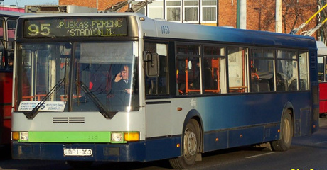
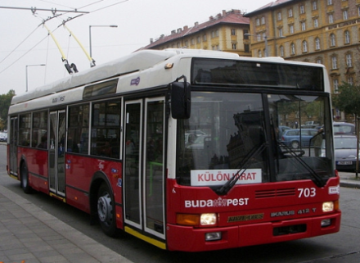
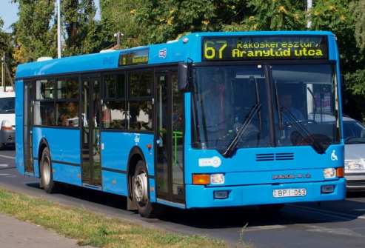
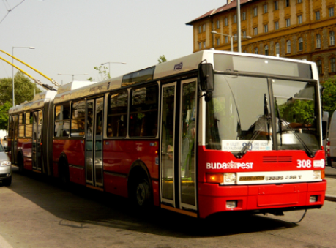
A meglévő autóbusz állomány felújítása I.
ESZTÉTIKAI ÉS GÉPÉSZETI BUSZFELÚJÍTÁSOK I.
Célok: üzembiztonság növelése, károsanyag-kibocsátás csökkentése, utaskomfort növelése (alacsonypadlósítás, egységes arculat, klimatizálás, utastér-korszerűsítés)
IKARUS 412 vázcserés felújítás
IKARUS 412T, 435T felújítás
Felújított IKARUS 412T
Felújított IKARUS 412
Felújított IKARUS 435T

Slide 18
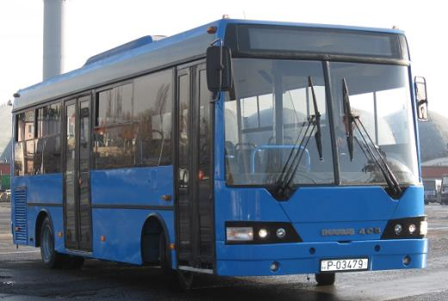
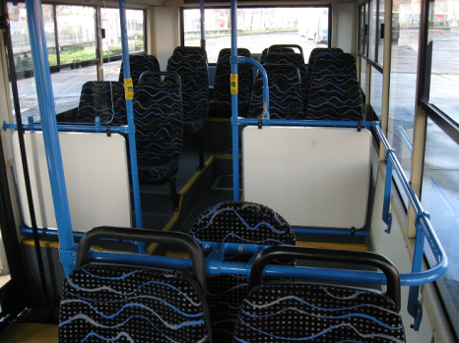
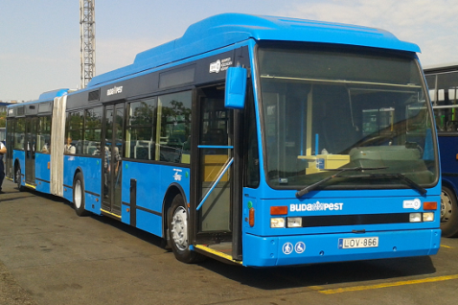
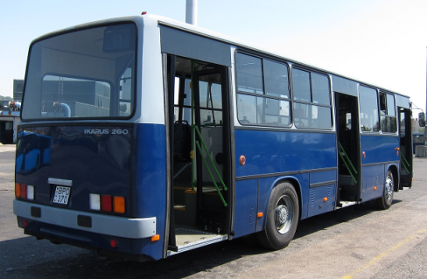
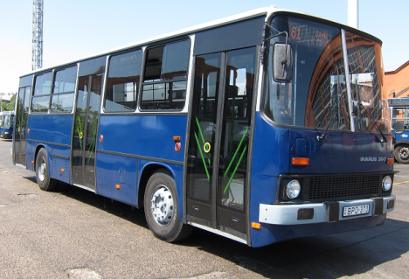
A meglévő autóbusz állomány felújítása II.
ESZTÉTIKAI ÉS GÉPÉSZETI BUSZFELÚJÍTÁSOK II.
Van Hool AG318 arculati felújítás
IKARUS 260 részleges alacsonypadlósítás (prototípus)
IKARUS 405 alacsonypadlósítás (prototípus)
Alacsonypadlós IKARUS 405
Van Hool AG318 új arculattal
Részlegesen alacsonypadlós IKARUS 260

Slide 19
Szolgáltatási színvonal növelés
2013-ban a trolibuszon kívül minden ágazatban 1% alatt volt a műszaki okú menetkimaradás
A vasúti ágazatoknál kismértékű emelkedés látszik
Az autóbusz-ágazatban rendkívül nagymértékű javulás látható – részben a legrosszabb állapotú járművek leselejtezése miatt, részben az erre a célra fordított címzett források miatt

Slide 20
Hatékonyság javítás

Slide 21
A folyó működési kiadások finanszírozása és az üzemi eredmény alakulása
Milliárd Ft
Milliárd Ft
A BKV Zrt. az elmúlt négy évet üzemi szinten nyereséggel zárta.

Slide 22
A BKV Zrt. adósságállománya csökkent, azonban…
Az adósságállomány csökkent az elmúlt években…
...ehhez azonban a saját beruházások alacsony szintje párosult
Milliárd Ft
Milliárd Ft
Az eladósodottság miatti „hitelstop” és a rendelkezésre álló szűkös források csak alacsony saját beruházási szintet tesznek lehetővé (az EU-forrásokból történő beruházásokat a BKK koordinálja).
Az amortizációnál lényegesen magasabb műszakilag indokolt beruházási szinttől való elmaradás pedig éves szinten is tízmilliárdos nagyságrendű.

Slide 23
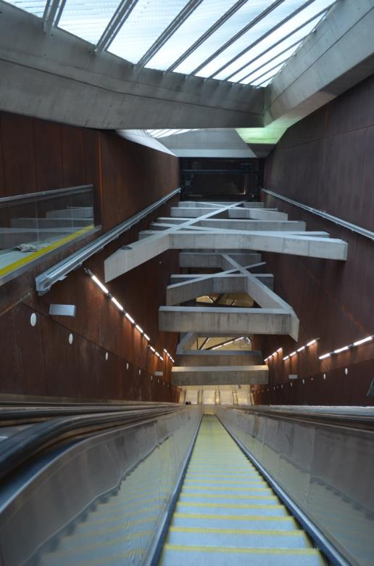
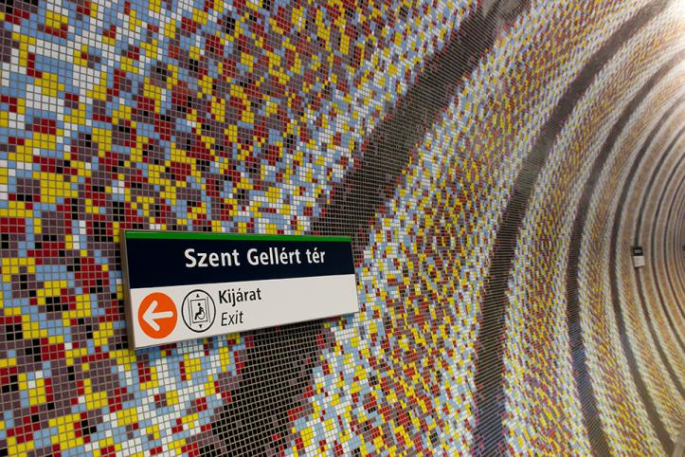
Hírünk a világban
Rangos építészeti díjat ítélt oda a budapesti 4-es metró Gellért téri, illetve Fővám téri állomásának az Architizer A+ Awards.

Slide 24
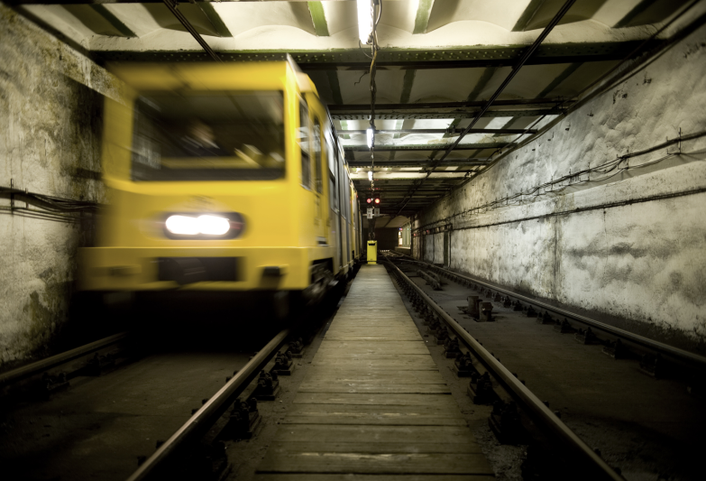
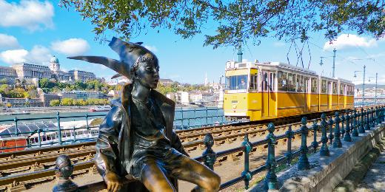
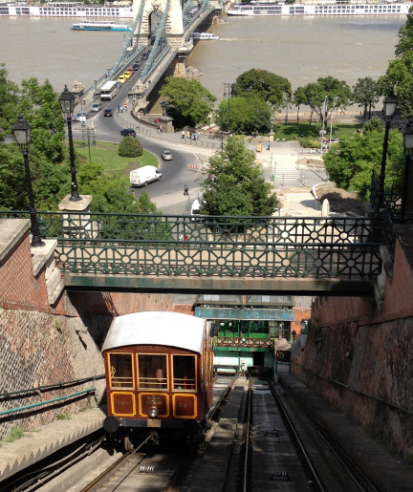
A 2-es villamos a világ legszebb
10 villamosvonala között.
A Budavári Sikló és a 2-es villamos vonal (1987 óta), valamint a Millenniumi Földalatti Vasút (2002 óta) az UNESCO Világörökség része.

Slide 25
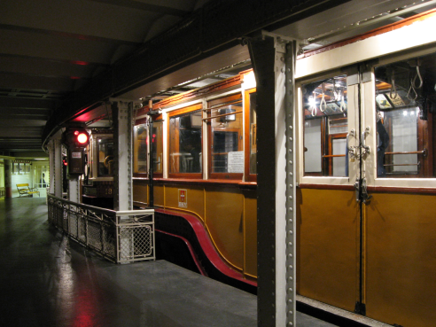
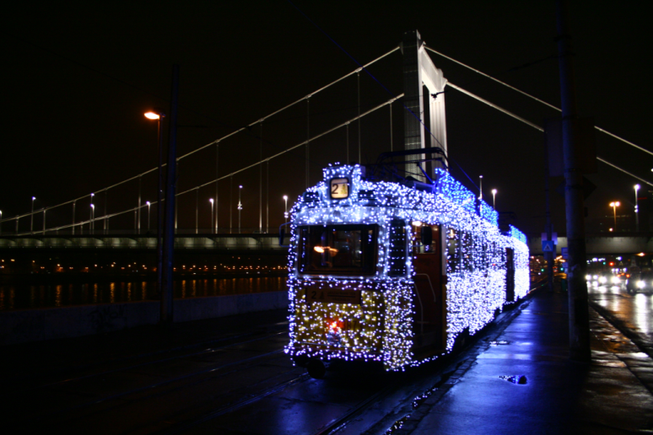

Fényvillamos külföldről is sokan érkeznek megtekinteni
A Deák téri Földalatti Vasúti múzeum megkapta a Tripadvisor nemzetközi utazási portál ajánló matricáját

Slide 26
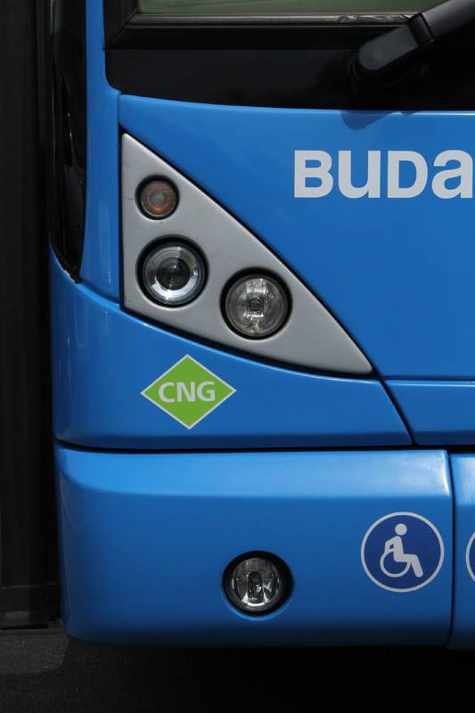

A BKV egy „Energiatudatos Vállalat”
Pályáztunk a Virtuális Erőmű program által indított „Energiatudatos Vállalat” címre, amely feltételeinek a BKV Zrt. már ma is megfelel.
2015-ben az Energiahatékony Vállalat cím megszerzése a cél.

Slide 27
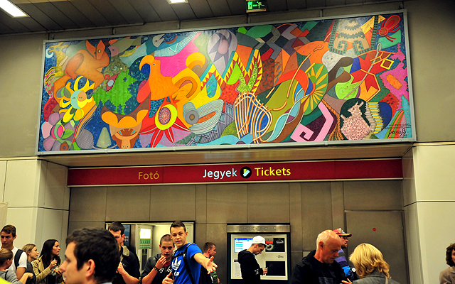
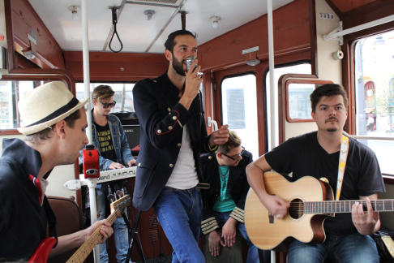
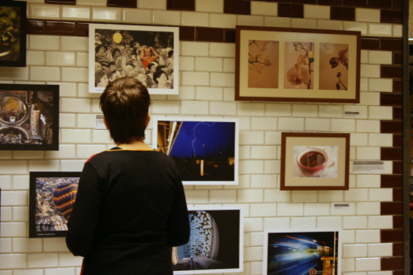
Társadalmi felelősségvállalás (CSR)
A BKV a lehetőségeihez képest csatlakozik a társadalmilag hasznos kezdeményezésekhez:
Futottunk a Mosoly Váltóban – A Mosoly Alapítvány célja, hogy ingyenes terápiás szolgáltatásokkal és élményprogramokkal segítse a beteg és lelki traumát átélt gyerekek gyógyulását.
A gyerekekkel való törődés kifejezéseként minden évben Gyereknapot szervezünk színes programokkal
Mexikói festménnyel szépült a Keleti pályaudvar metróállomás.
A Dallamos Villamossal különleges utazási élményt nyújtottunk a Magyar Dal Napján.
Múzeumok éjszakája: tematikus kiállítás minden évben

Slide 28
Köszönöm megtisztelő figyelmüket!
Bolla Tibor
Vezérigazgató
2014. szeptember 17.

